Slide 1
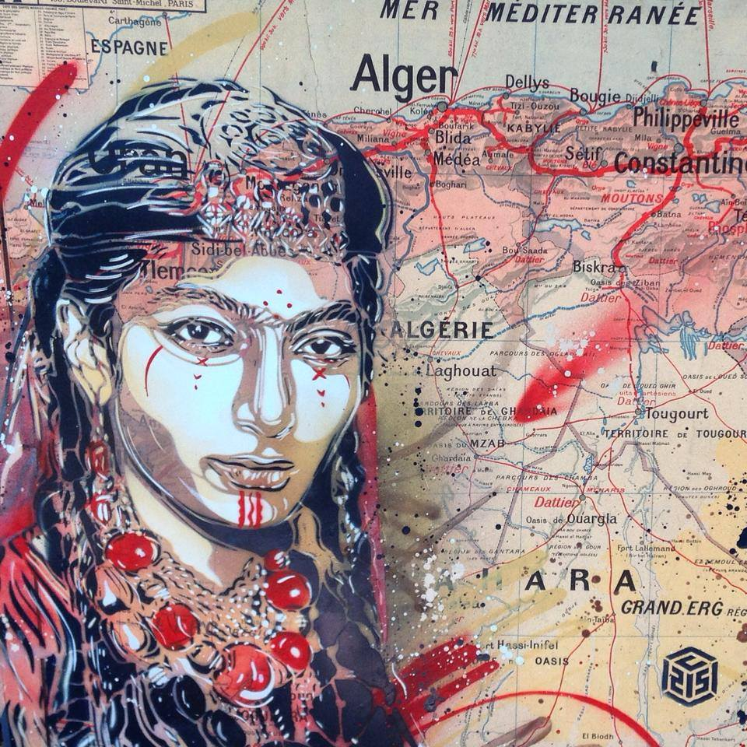
La scénarisation un outil pédagogique pour aborder la guerre d’Algérie ?
N. Germinal Formatrice et enseignante Lettres histoire de l’académie de Versailles. Formatrice en Education Artistique et culturelle pour les professeurs référents culture de l’académie .
Quelles démarches pour enseigner une QSV sur la guerre d’Algérie? Est-ce encore une QSV?

Slide 2
Schéma sur la ScEnarisation
Traitement médiatique ( documentaires, podcast)
Donc une QSV
Actualité littéraire ( romans, témoignages
Représentation des élèves, enjeux de distanciation critique en classe
Actualité historique ( Rapport Stora, fabrique des programmes).
Notes:
Classe/ Evolution expérience/ Actualité Littéraire 2017/ QSV/ choix scénarisation stt aide l’esprit critique/ prendre distance à comprendre le point de vue / distanciation/ récits/ consigne/ Bilan

Slide 3
Objectifs de la ScEnarisation
Développer l’esprit critique des élèves en confrontant les points de vue sur un évènement.
Rendre actif l’élève dans sa formation ( motivation) et dans la construction de ses connaissances avec la démarche de projet. Débat: lien avec EMC.
Travail de bivalence
De transposition des compétences en lettres-histoire ( raconter, repérer, analyser, identifier).

Slide 4
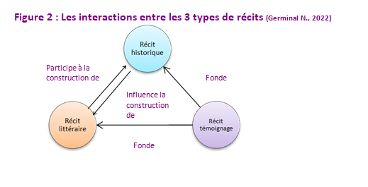
Les différents récits
Corpus documentaire ( carte, photo, textes historiens, discours, témoignages d’acteurs)
Support littéraire ( Nasser Djemaï Invisibles, Kaouter Adimi, Nos richesses,l’art de perdre d’Alice Zeniter, Brigitte Giraud un loup pour l’homme). Pour l’an prochain Rachedi tous les mots qu’on ne s’est pas dit, Nedjma Kacimi, Sensible.
Et nouveau support podcast: sauce Algérienne

